Slide 1
Magic of Playwright
Борис Медошин

Slide 2
О чем доклад
Playwright обычно используется в тестовом фреймворке.
Сегодня поговорим о Playwright как библиотеке:
Запуск вне тест-флоу
Подключение к уже запущенному браузеру
Сбор артефактов (трейсы, видео, логи)
RPC между Python и браузером
Перехват и мокирование трафика

Slide 3
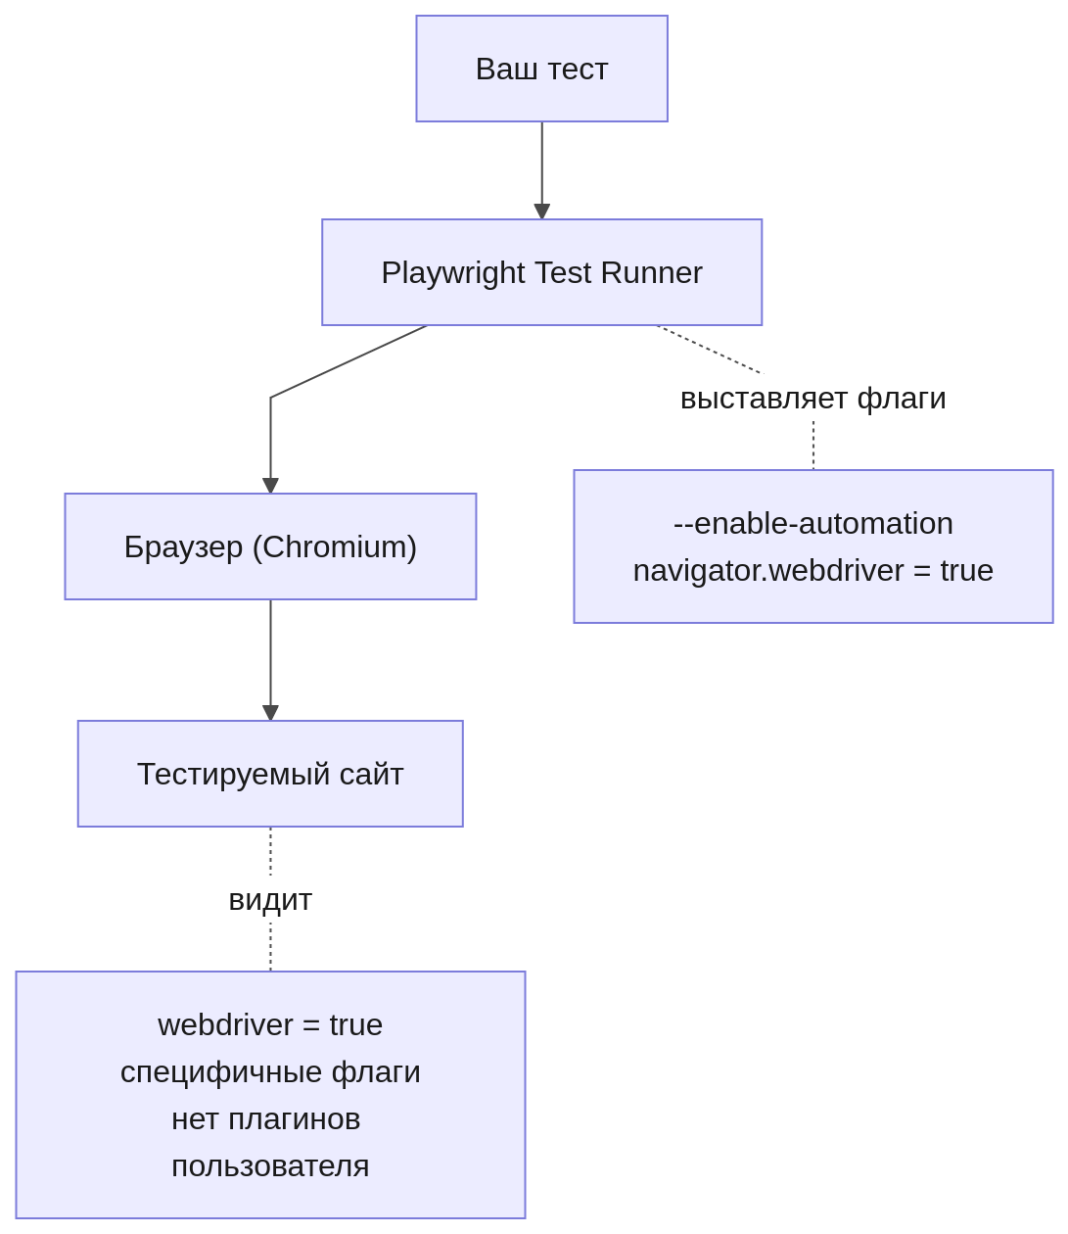
Стандартный тест-флоу

Slide 4
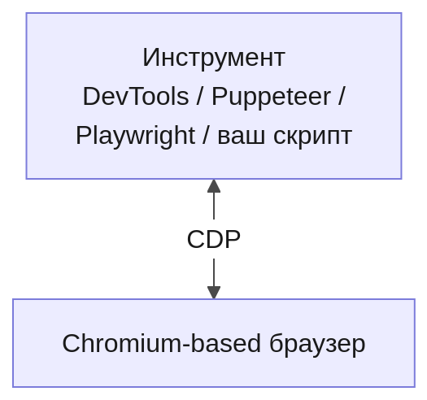
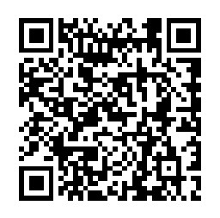
Что такое CDP?
https://chromedevtools.github.io/devtools-protocol/
Chrome DevTools Protocol — протокол общения с браузером.
Любой инструмент может управлять браузером через CDP.

Slide 5
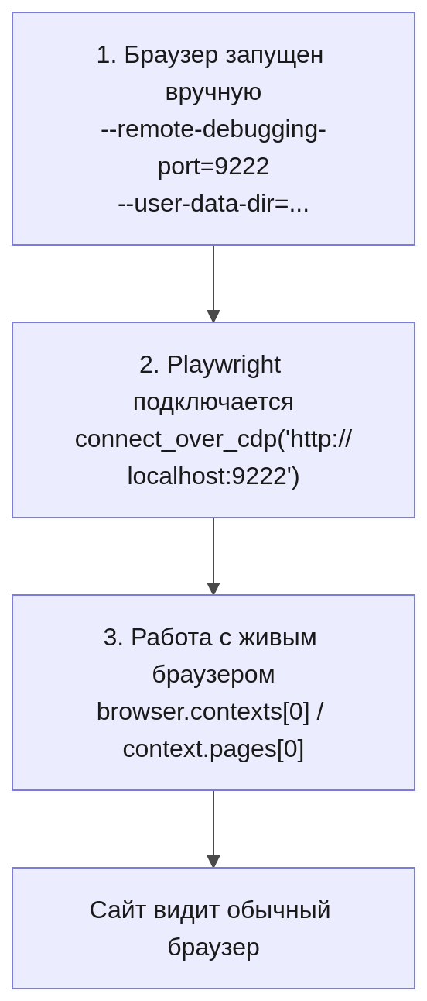
Подключение к запущенному браузеру

Slide 6
Преимущества использования как библиотеки
Обход анти-бот защит - Сайт видит обычный пользовательский браузер - Нет webdriver=true и подозрительных флагов
Отладка сложных сценариев - Можно подключиться к любому моменту работы браузера - Исследовать состояние через CDP
Автоматизация рутины - Взаимодействие с внутренними админками - Парсинг данных из корпоративных систем - Сбор метрик и аналитики

Slide 7
Возможности
Сбор артефактов - Трейсы (DOM-снепшоты, timeline) - Видео (screencast) - Логи (console, network) - HAR (полный сетевой дамп)
RPC между Python и браузером - page.evaluate() — выполнение JS - page.expose_function() — вызов Python из JS
Перехват и мокирование - page.route() — перехват запросов - Подмена ответов

Slide 8
Полезные ссылки
Документация на русском -
https://playwright.help/python/docs/intro
Популярный скраппер -
https://github.com/apify/crawlee
Антидетект браузер -
https://github.com/daijro/camoufox/tree/main/python

Slide 9
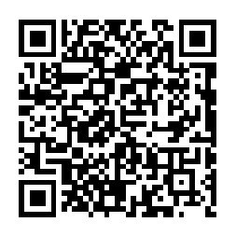
Всем спасибо!
Репозиторий с примерами:
https://github.com/Tomheten/playwright-as-browser-tool

